Slide 1
Elon Musk

Slide 2
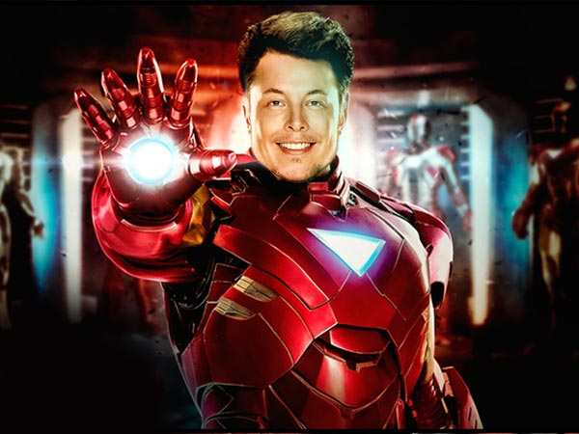
Elon Musk Iron Man
Notes:
Iron Mannek hívják, de miért. Először is, van egy 20 seces cameo-ja Iron Man 2-ben és voltak jelenetek, amiket a SpaceX központjánál forgatta. Másodszor, ha csak a céljai felét eléri, máris több dolgot tett a világért mint bármely másik politikus. Mérnök, feltaláló, apa, cégvezető, igazi látnok.

Slide 3
Elon Musk Bio – early ages
Born in 1971, South Africa
At age 12 he wrote his own video game
South Africa -> Canada
Notes:
1971ben született, Dél Afrikában, Pretoriában. Édesanyja modell volt és dietetikus, édesapja pedig elektromechanikai mérnök. Egy igazi könyvmoly volt kiskorában. 10 éves korában elég nagy érdeklődést mutatott a számítógépek iránt. Ennek az lett az eredménye, hogy 12 évesen megírta saját számítógépes programját, ami egy játék volt (Blaster, olyan mint az akkor Atari space shooter játékok, mint Atari), amit el is adott egy magazinnak. Ennek amúgy el is készítették a webes verzióját, ki is lehet próbálni ☺
Ezután még 18 éves kora előtt migrált Kanadába, teljesen egyedül, egyetlen kinti kontaktot névről ismerve, hogy elkerülje a sorkatonaságot, amire minden fehér bőrű férfit köteleztek abban az időben.

Slide 4
Elon Musk Bio – twenties
Queen's University in Kingston
Planned career in business -> bank sector
1995 – Internet Booooooom
Notes:
Anyai ági kapcsolatai révén felvették egyetemre, egy nyarat el is töltött egy banknál mint gyakornok. Hamar rájött, hogy ez nem neki való, átjelentkezett egy amerikai egyetemre, ahol közgazdász és fizikus diplomát szerzett, BA. Ezután úgy döntött hogy ledoktorál energy phisicsből, de közbeszólt az Internet Boom, úgyhogy 2 nap után ott is hagyta és megalapította a Zip2 Corp-ot. Ez egy online city guide volt , amivel az újságkiadókat célozták meg, egész sikeresen, mert két naggyal is sikerült szerződést kötni (New York Times, Chicago Tribune). Ekkora még csak 24 volt.

Slide 5
Elon Musk Bio – twenties
"Failure is an option here. If things are not
failing, you are not innovating enough."
Notes:
Mennyire igaz ez a szöveg ránk is ☺ Ami fontos még ebből az időszakból, hogy abban az irodában dolgozott, ahol aludt is. Tusolni egy helyi YMCA-be járt, ami egy motel. Maga a Zip2 üzlet nem úgy ment, ahogy kellett volna, nem jöttek a szerződések, ezért külső befektetőket kellett keresni. Talált is, 3.6 millió dollárt kapott a cég, de cserébe le kellett mondani a vezetőségről. Jó döntésnek bizonyult, 99-ben 307 millió dollárért elkelt a cég. Elon 22 milliót kapott ebből.
Érdekesség: az első dolga az volt, hogy vett egy McLarent, F’1 autót, egy kis repülőt, amire a jogsit is megcsinálta, valamint egy 170 m2es lakást. Az autó átadását a CNN is megörökítette.
Még abban az évben 10 millióból megalapította az x.com-ot, ami egy online bank volt. A legnagyobb céljuk az volt, hogy kiderítsék, hogyan lehet biztonságosan pénzt utalni csak az email cím megadásával. A Zip2 sikereire alapozva, az x.com-mal is megtalálták a befektetők, kaptak 25 milliót. 99 végén élesítették az x.com-ot. Elég merész volt a „termékük”, minden új ügyfélnek account nyitás után adtak 20 dollárt és ha ők hoztak új embert, további 10 dollárt adtak cash card formájában, amit bármelyik ATM-nél fel tudtak használni. Ezzel egy több százezres bázist fel tudtak építeni rövid idő alatt, amivel majdnem utolérték a legnagyobb konkurenciát (Etrade telebank). Sajnos az emberek elég szkeptikusok voltak a biztonsággal kapcsolatban, érthető módon; hamar kiderült, hogy elég könnyen fel tudják törni a rendszert.

Slide 6
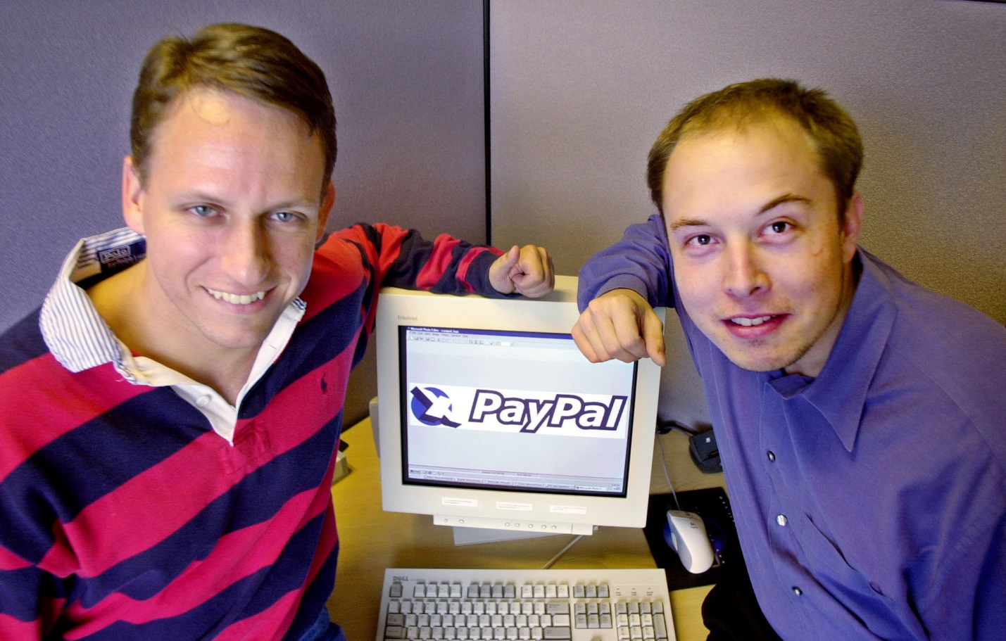
Elon Musk Bio – twenties - thirties
Notes:
Egy évvel később a cég egyesült a Confinityvel, akiknek egy pénzküldő szolgáltatást fejlesztettek, tulajdonoltak. Ez a PayPal. Ez egyáltalán nem volt zökkenőmentes. Lényegében riválisoknak számítottak, a Confinity nem is akart társulni, viszont nem volt készpénzállományuk és hatalmas vevői adatbázisuk, meglévő ügyfelei, a Zip2-nak viszont igen, ezért végül társultak. Ennek az lett az eredménye, hogy az x.com-ot dobták a kukába és a PayPalra fókuszáltak. Az üzlet virágzott, a nagyon jó marketingnek köszönhetően. 2000-ben Elon-t menesztették a CEO pozíciójából (habár bent maradt a cégben). Az ok, hogy Elon át akarta vinni az egész PayPal rendszert Windowsra, viszont a vezetőség többi tagja Unix párti volt. Végül 2002 év végén felvásárolta őket az Ebay, 1.5MILLIÁRD dollárért, amiből Musknak 165 millió jutott.

Slide 7
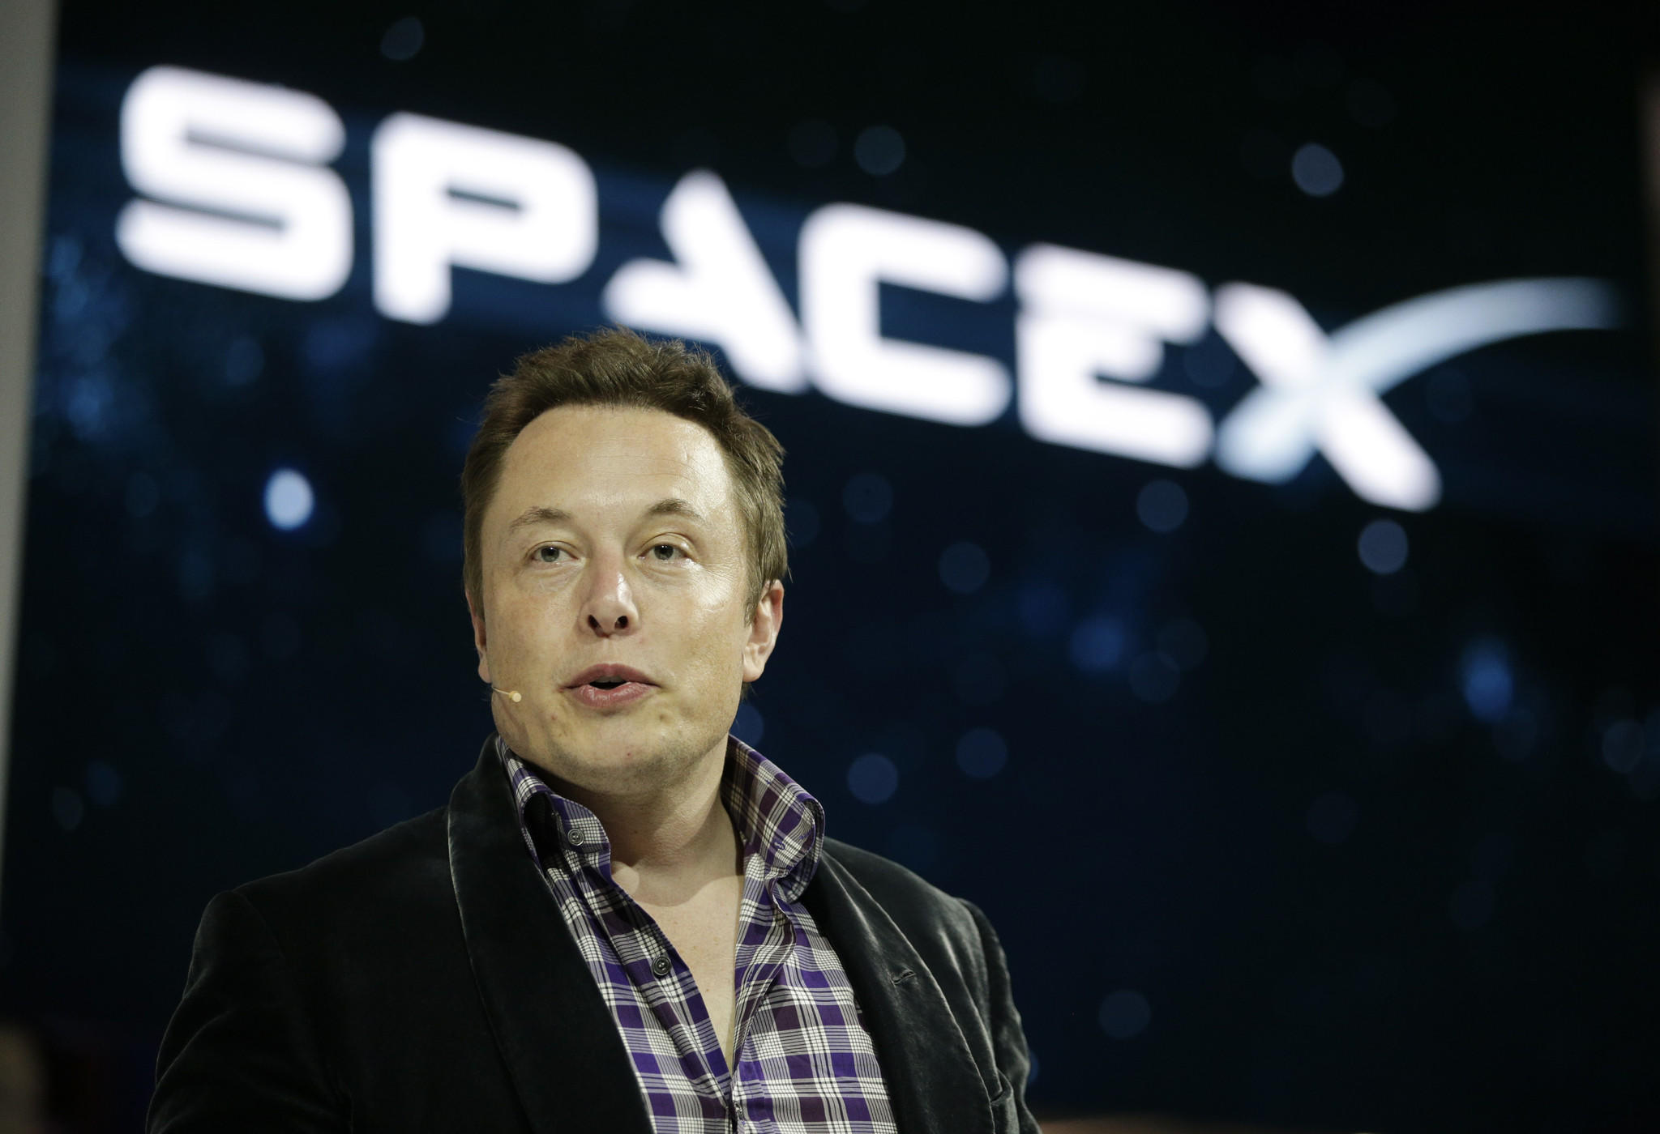
Elon Musk Bio – thirties
Notes:
Még 2001-ben Musk kitalálta a „Mars Oasis” nevű projektet, aminek az a lényege, elküldenek a Marsra egy mini üvegházat, amiben élelmiszer-növényeket termesztenének, ezzel is felhívva a figyelmet az űrkutatásra. El is mentek többedmagával Moszkvába, hogy vásároljanak néhány Interkontinentális ballisztikus rakétát, de nem jártak sikerrel, többek között azért, mert Muskot zöldfülűnek nézték. 2002 újból visszatértek Moszkvába, már több tudással és tudóssal, akik meggyőzőnek bizonyultak. Fel is ajánlottak rögtön 1 db rakétát 8 millió dollárért. Musk ezt meghallva kiviharzott a tárgyalásról. Hazafelé a repülőn kitalálta, hogy miért ne csinálhatna egy céget, ami azzal foglalkozna, hogy megfizetethető áron gyárt rakétákat saját magának. Kiderült, hogy csupán 3%-ába kerülne megépíteni azt, amit neki 8 millióért kínáltak. Így alakult meg a SpaceX 2002 májusában ☺. Először rakétahordozó járműveket építettek, a Falcon 1-et és 9-et. Ez egy easter egg a Millenium Faclonra, nagy Star Wars Musk. Majd megépítették a Dragon-t, ami egy újrahasznosítható űrhajó, amit alapvetően arra terveztek, hogy embereket juttasson az űrbe, de eddig még csak rakományt szállított 2012-es fellövése óta.

Slide 8
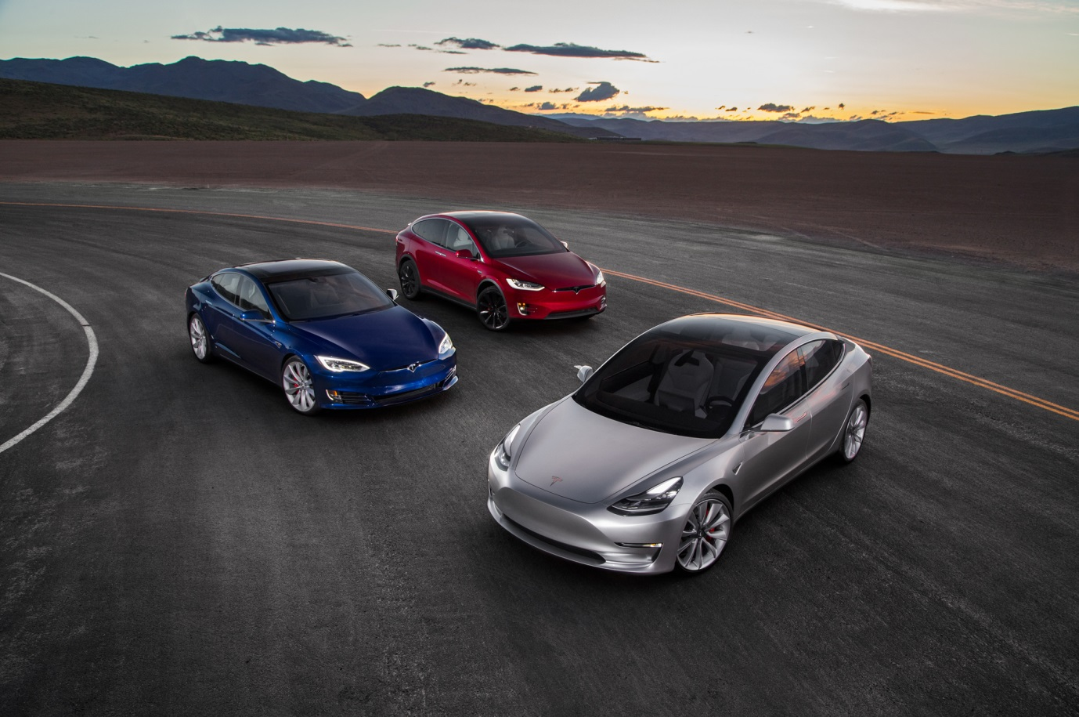
Elon Musk Bio – thirties
Notes:
Elont mindig is érdekelte az elektromos autók világa. Habár túl sok sikereket nem értek el akkoriban. 2003-ban két úriember, akik közül egyik sem Musk, megalapította a Tesla Motors céget, amit Musk később átnevezett egyszerűen Teslára. 2004-ben csatlakozott a céghez, habár akkoriban nem vett részt a napi ügyekben. A 2008-as válságot követően Musk lett a CEO-ja és product architect-je, ahol a mai napig viseli ezeket a tisztségeket. Elektromos autót először 2008-ban gyártottak, a Tesla Roadstert. 2500 darabot adtak el, 31 országba. A mai napig elég sok hagyományos sportautó kenterbe ver teljesítményben, gyorsulásban ☺ Ezekn kívül több modellel is előállt a cég, legalábbis tervekkel: Model S, Model X(SUV), Model 3, Tesla Semi, ami egy kamion. Elon szeret elég sok mindenből viccet csinálni. Ha megnézzük a normál utakra tervezett autóit, a kezdőbetűkből kiolvasható, hogy S 3 X. Alapvetőleg a Tesla 3-at Tesla E-nek akarta hívni, de jogi okokből nem lehetett. A Tesla egyébként több cégnek is fejleszt/ad el elektromos erőátvivő rendszereket, köztük a Mercedesnek, Toyotának.
Ezeken a cégeken kívül van még jó pár amiben aktívan részt vesz, pl a SolarCity, amivel a globális felmelegedést szeretné segíteni, a Hyperloop, ami egy ultragyors vonat, az OpenAI, ami az mesterséges intelligenciát kutatja, non profit keretek között.
Ha ezek is érdekelnek titeket szívesen tartok később lightning talkot ezekből is, de ma ennyit szerettem volna mondani.

